Slide 1

Multiplicaciones y divisiones con fracciones

Slide 2
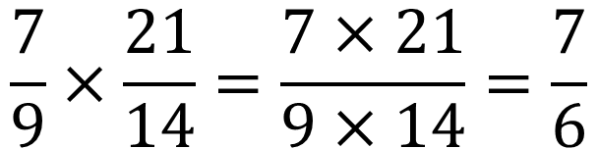
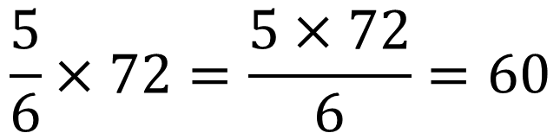
Para multiplicar fracciones, calculamos el producto de los numeradores entre sí y de los denominadores entre sí. Si un numerador tiene algún divisor común con un denominador, conviene simplificar antes de multiplicar, para trabajar con números mas pequeños.
1
7
12
$$\frac{7}{9}×\frac{21}{14}=\frac{7×21}{9×14}=\frac{7}{6}$$
$$\frac{5}{6}×72=\frac{5×72}{6}=60$$
Ejemplos:
3
2
1

Slide 3
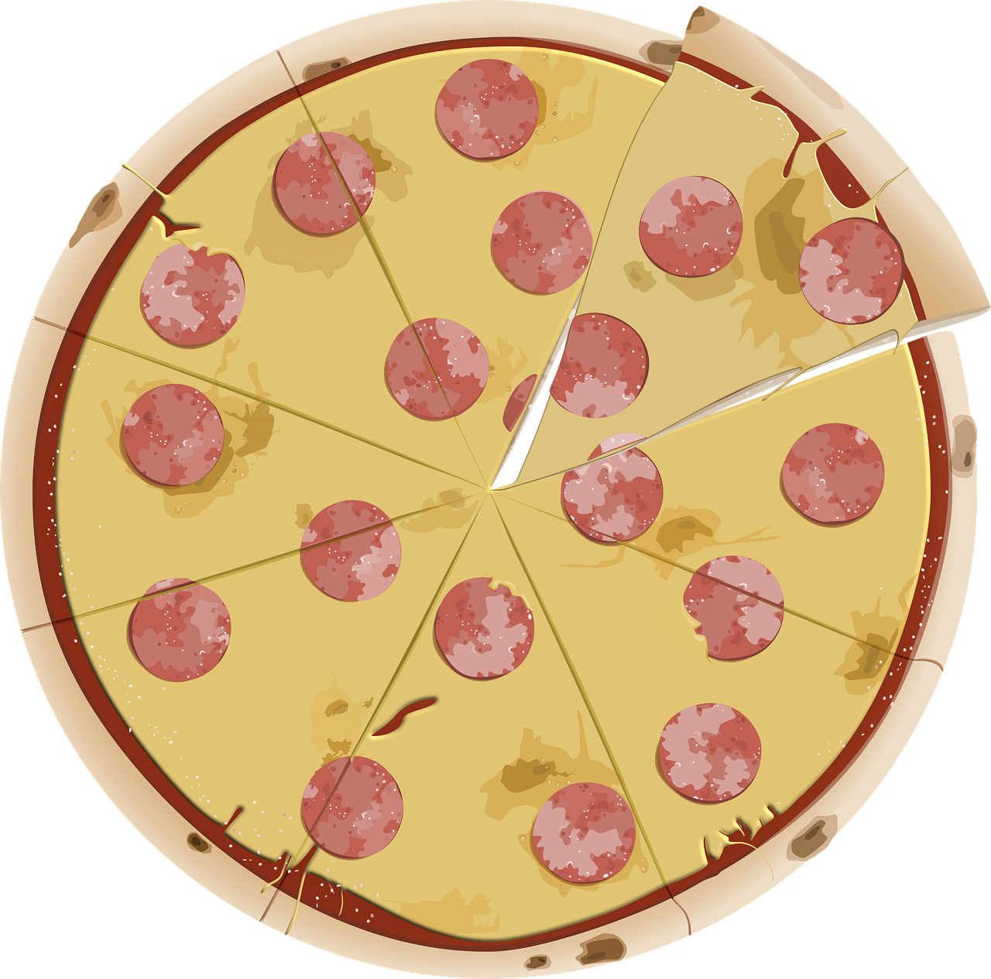




Si intercambiamos el numerador con el denominador de una fracción, obtenemos su fracción inversa (lógicamente, el numerador no puede ser 0, ya que no se puede dividir por 0).
$$\frac{3}{4}$$
y
$$\frac{4}{3}$$
6 y
$$\frac{1}{6}$$
$$\frac{1}{9}$$
Ejemplos:
y 9

Slide 4

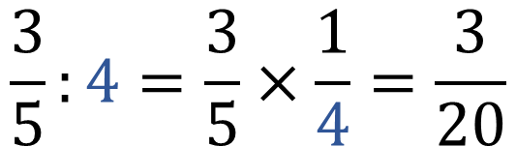
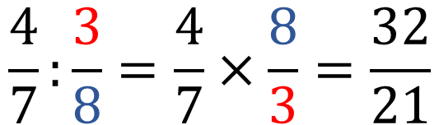
Para dividir por una fracción, multiplicamos por su fracción inversa.
$$\frac{4}{7}:\frac{3}{8}=\frac{4}{7}×\frac{8}{3}=\frac{32}{21}$$
Ejemplos:
$$\frac{3}{5}:4=\frac{3}{5}×\frac{1}{4}=\frac{3}{20}$$

Slide 5


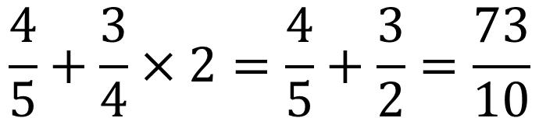
Cálculos combinados con fracciones
Se resuelven respetando el mismo orden que al operar con números naturales: primero se hacen las multiplicaciones y las divisiones; después, las sumas y las restas.
$$\frac{4}{5}+\frac{3}{4}×2=\frac{4}{5}+\frac{3}{2}=\frac{73}{10}$$
Ejemplo:

